Slide 1
오픈이어어라운드 2020
MySQL query문
발표자 박형준
발표자 김주환
발표자 오다혜
Notes:
http://minheeblog.tistory.com/category/PPT

Slide 2
CONTENTS
01 02 03
MySQL 이란
SQL 이란
QUERY
DDL
DML
DCL
--key
-DML 활용법
-DCL 활용법
Notes:
http://minheeblog.tistory.com/category/PPT

Slide 3

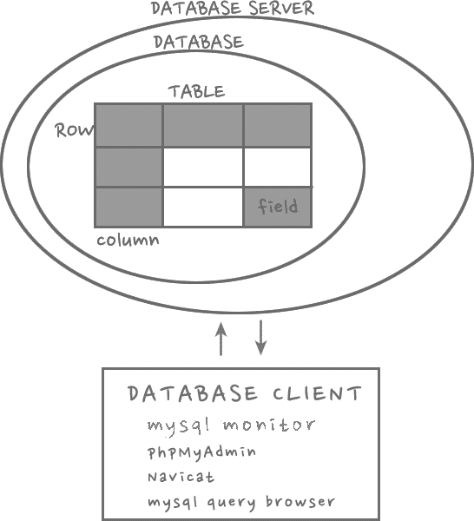
MySQL query문
MySQL 이란
01
“ ”
MySQL 이란
전세계적으로 가장 널리 사용되고 있는 오픈 소스 데이터베이스이며, MySQL AB사가 개발하여 배포/판매하고 있는 데이터베이스(DataBase).
표준 데이터베이스 질의 언어 SQL(Structured Query Language)을 사용하는 개방 소스의 관계형 데이터베이스 관리 관리시스템(RDBMS), 매우 빠르고, 유연하며, 사용하기 쉬운 특징이 있다.
MINHEEBLOG
Notes:
Sql 언어를 이용하여 mysql뿐 아니라 oracle, mssql 을 제어할 수 있음.
웹서비스 -> client(웹 브라우저) + server (node,js)
이처럼 server에 데이터를 저장하고, 명령을 내리는 것은 client에서 수행.
한 행을 '스키마‘ 라고 한다. 연관되어 있는 data set
한 열을 column 데이터 성격에 따라 구분한다

Slide 4
MySQL query문
MySQL 이란
02
SQL 이란
SQL (Structured Query Language)
: 구조적인 질의 언어
질의 언어를 통해서 데이터베이스를 제어, 관리함.
⒜ DDL : 데이터 정의 언어
⒝ DML : 데이터 조작 언어
⒞ DCL : 데이터 제어 언어
(d) TCL : DCL에서 트랜잭션을 제어하는 COMMIT과 ROLLBACK만 분리한 것
MINHEEBLOG
Notes:
Sql 언어를 이용하여 mysql뿐 아니라 oracle, mssql 을 제어할 수 있음.
Sql은

Slide 5
제목을 입력하세요
과목이름이나 영문타이틀
02
⒜ DDL : Data Definition Language
데이터 베이스 스키마를 정의 하거나 조작하기 위해 사용한다.
⒝ DML : Data Manipulation Language
데이터를 조작 (조회, 추가, 변경, 삭제) 하기 위해 사용한다. 응용 프로그램과 데이터 베이스 사이에 실질적인 데이터 처리를 위해서 주로 사용.
⒞ DCL : Data Control Language
데이터의 보안, 무결성, 회복, 병행 수행 제어 등을 정의하는데 사용한다.
⒞ TCL : Transaction Control Language
DCL에서 트랜잭션을 제어하는 COMMIT과 ROLLBACK만 분리한 것
Notes:
http://minheeblog.tistory.com/category/PPT

Slide 6
제목을 입력하세요
과목이름이나 영문타이틀
02
DDL : Data Definition Language
CREATE - 데이터베이스 및 해당 오브젝트 (테이블, 인덱스, 뷰, 저장 프로 시저, 함수 및 트리거)를 작성
ALTER - 기존 데이터베이스의 구조를 변경, 수정
DROP - 데이터베이스에서 오브젝트 삭제
TRUNCATE - 레코드에 할당 된 모든 공간을 포함하여 테이블에서 모든 레코드를 제거(DROP) 후 CREATE
COMMENT - 데이터 사전에 주석 추가
RENAME - 개체 이름 바꾸기
Notes:
http://minheeblog.tistory.com/category/PPT

Slide 7
제목을 입력하세요
과목이름이나 영문타이틀
02
DML : Data Manipulation Language
SELECT - 데이터베이스에서 데이터 검색
INSERT - 테이블에 데이터 삽입
UPDATE - 테이블 내의 기존 데이터를 업데이트
DELETE - 데이터베이스 테이블에서 모든 레코드 삭제
MERGE - UPSERT 조작 (삽입 또는 업데이트)
CALL - PL / SQL 또는 Java 서브 프로그램 호출
EXPLAIN PLAN - 데이터 액세스 경로 해석
LOCK TABLE - 동시성 제어
Notes:
http://minheeblog.tistory.com/category/PPT

Slide 8
제목을 입력하세요
과목이름이나 영문타이틀
02
GRANT-사용자가 데이터베이스에 대한 액세스 권한을 허용
REVOKE-GRANT 명령을 사용하여 제공된 사용자 액세스 권한을 철회
DCL : Data Control Language
GRANT - 사용자가 데이터베이스에 대한 액세스 권한을 허용
REVOKE - GRANT 명령을 사용하여 제공된 사용자 액세스 권한을 철회
Notes:
http://minheeblog.tistory.com/category/PPT

Slide 9
OYR 데이터베이스 쿼리
03
데이터베이스 키
키 | 내용
후보키 (Candidate Key) | 튜플을 유일하게 식별할 수 있는 속성들의 부분집합 모든 릴레이션은 반드시 하나 이상의 후보키를 가져야함 유일성과 최소성을 만족
기본키 (Primary Key) | 특정 튜플을 유일하게 구별할 수 있는 속성 NULL 값을 가질 수 없습니다. 동일한 값이 중복되어 저장
대체키 (Alternate Key) | - 후보키가 둘 이상일 때 기본키를 제외한 나머지 후보키들을 말합니다
슈퍼키 (Super Key) | 한 릴레이션 내에 있는 속성들의 집합으로 구성된 키 유일성은 만족하지만, 최소성은 만족시키지 못함
외래키 (Foreign Key) | 참조되는 릴레이션의 기본키와 대응되어 릴레이션 간에 참조 관계를 표현하는데 중요한 도구 외래키로 지정되면 참조 테이블의 기본키에 없는 값을 입력할 수 없음(참조 무결성 조건)
Notes:
http://minheeblog.tistory.com/category/PPT

Slide 10
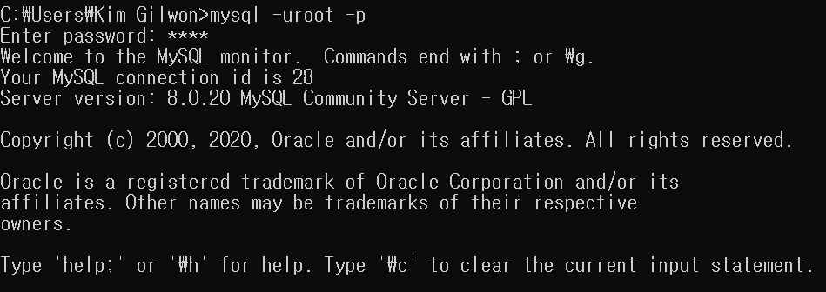
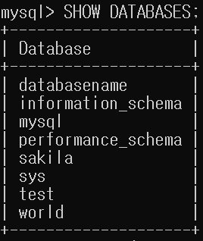
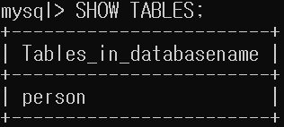
OYR 데이터베이스 쿼리
03
데이터베이스 키
Notes:
http://minheeblog.tistory.com/category/PPT

Slide 11
OYR 데이터베이스 쿼리
03
데이터베이스 쿼리문
- DDL
SQL 문 | 내용
create | 데이터베이스 객체를 생성
drop | 데이터베이스 객체를 삭제
alter | 기존에 존재하는 데이터베이스 객체를 다시 정의
Notes:
http://minheeblog.tistory.com/category/PPT

Slide 12
OYR 데이터베이스 쿼리
03
데이터베이스 쿼리문
- DDL - CREATE
CREATE TABLE table_name
(
Column_name1 data_type(size) constraint_name,
Column_name1 data_type(size) constraint_name,
...
);
키 | 내용
NOT NULL | NULL값이 들어가지 않아야 한다
UNIQUE | 반드시 a unique value 하나가 있어야 한다
PRIMARY KEY | - NOT NULL과 UNIQUE의 조합 (테이블에서 편하고 쉽게 찾을 때 사용하는 키 값)
FOREIGN KEY | 다른 테이블에서 매치되는 데이터를 찾을 수 있는 참조키 값
CHECK | 값이 정해진 조건에 충족하는지 체크
DEFAULT | 아무것도 쓰지 않으면 default 값을 갖는다
Notes:
http://minheeblog.tistory.com/category/PPT

Slide 13
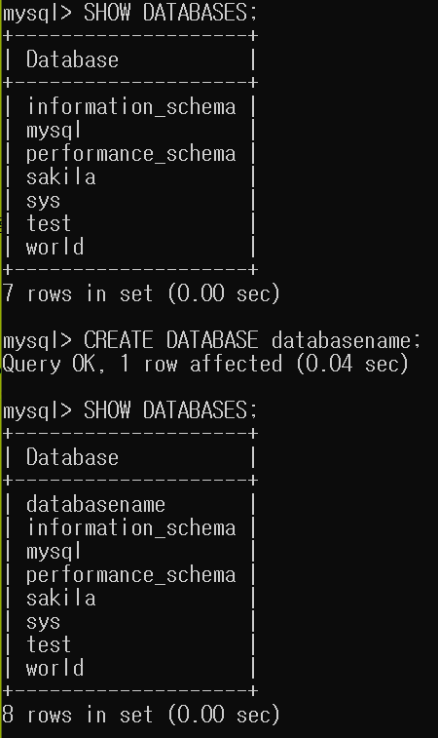
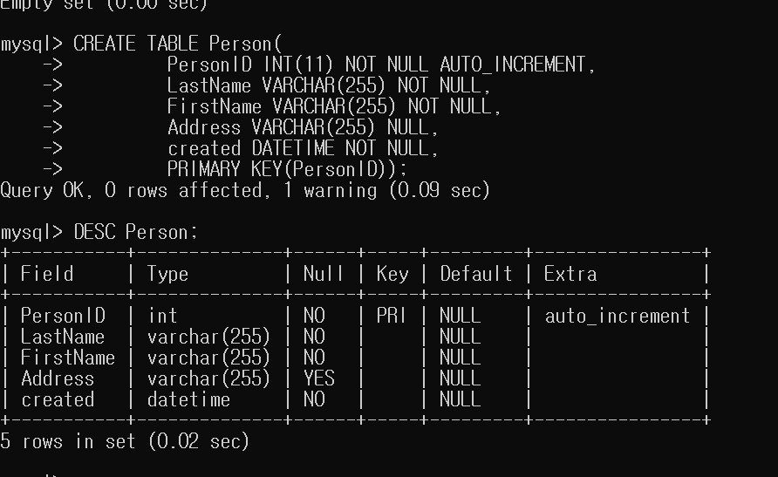
OYR 데이터베이스 쿼리
03
데이터베이스 쿼리문
- DDL - CREATE
Notes:
http://minheeblog.tistory.com/category/PPT

Slide 14
OYR 데이터베이스 쿼리
03
데이터베이스 쿼리문
- DDL – DROP
1. DROP DATABASE database_name;
데이터베이스 삭제
해당 데이터베이스의 모든 테이블과 데이터가 삭제
2. DROP TABLE table_name;
테이블 삭제
해당 테이블의 모든 데이터도 삭제
3. TRUNCATE TABLE table_name;
테이블의 데이터만 삭제
TIP ) IF EXIST 사용법
- 삭제하려는 데이터베이스나 테이블이 존재하지 않아서 발생하는 에러를 방지
Ex – DROP DATABASE IF EXISTS database_name;
Notes:
http://minheeblog.tistory.com/category/PPT

Slide 15
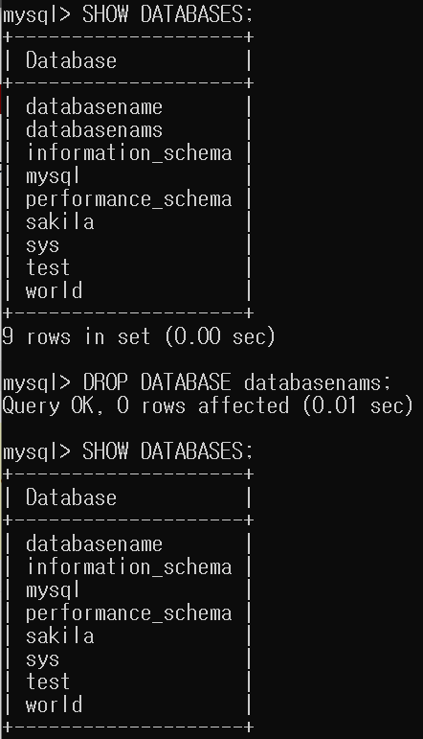
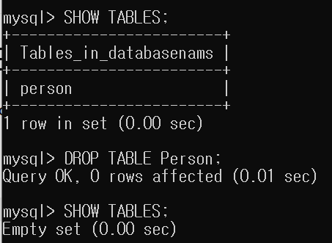
OYR 데이터베이스 쿼리
03
데이터베이스 쿼리문
- DDL – DROP
Notes:
http://minheeblog.tistory.com/category/PPT

Slide 16
OYR 데이터베이스 쿼리
03
데이터베이스 쿼리문
- DDL – ALTER
테이블 수정 | 내용 및 예시
ADD COLUMN | 기존 테이블에 필요한 컬럼을 추가하는 명령어 Ex ) ALTER TABLE table_name ADD (add_column_name data_type(size));
DROP COLUMN | 테이블에서 필요 없는 컬럼을 삭제하는 명령어 Ex ) ALTER TABLE table_name DROP COLUMN delete_column_name;
MODIFY COLUMN | 테이블에 존재하는 컬럼의 데이터 유형, DEFAULT 값, NOT NULL 제약조건에 대한 변경을 하는 명령어 Ex ) ALTER TABLE table_name MODIFY (column_name data_type(size) DEFAULT 식 NOT NULL;
RENAME COLUMN | 테이블을 생성하면서 만들어졌던 컬럼명을 변경해야할 경우에 사용하는 명령어 Ex ) ALTER TABLE table_name RENAME COLUMN origin_column_name TO new_column_name;
ADD CONSTRAINT | 테이블 생성 시 생성 이후에 필요에 의해서 제약조건을 추가 가능 Ex ) ALTER TABLE table_name ADD CONSTRINT constraint_name constraint_condition (column_name);
DROP CONSTRAINT | 테이블 생성 시 부여헀던 제약조건을 삭제하는 명렁어 Ex ) ALTER TABLE table_name DROP CONSTRAINT constraint_name;
Notes:
http://minheeblog.tistory.com/category/PPT

Slide 17
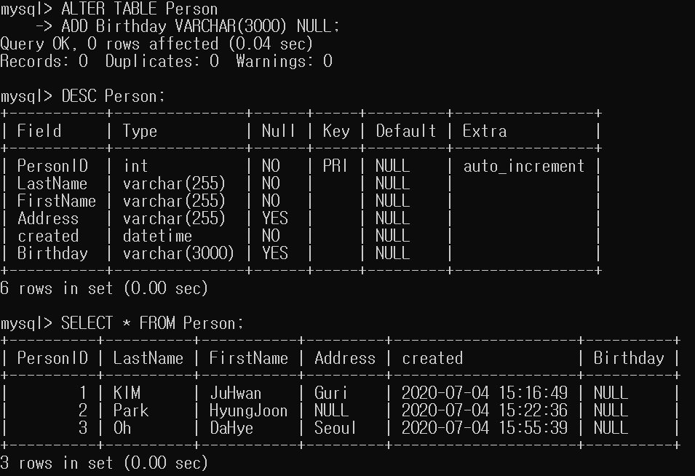
OYR 데이터베이스 쿼리
03
데이터베이스 쿼리문
- DDL – ALTER
Notes:
http://minheeblog.tistory.com/category/PPT

Slide 18
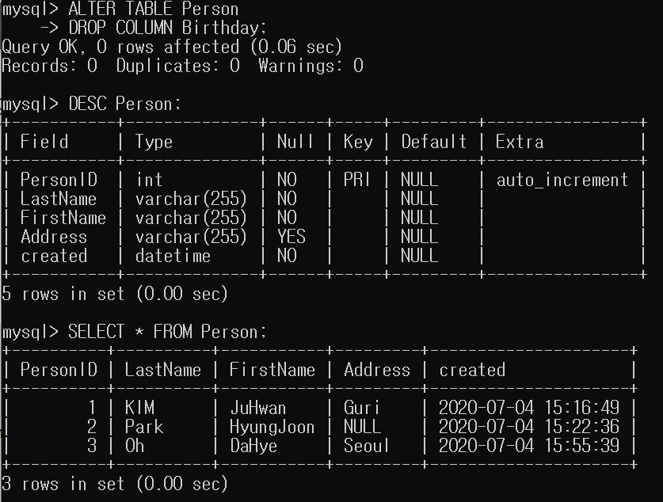
OYR 데이터베이스 쿼리
03
데이터베이스 쿼리문
- DDL – ALTER
Notes:
http://minheeblog.tistory.com/category/PPT

Slide 19
OYR 데이터베이스 쿼리
03
데이터베이스 쿼리문
- DML
표 제목
SQL 문 | 내용
SELECT | 데이터를 조회하는 역할
INSERT | 데이터를 삽입하는 역할
UPDATE | 데이터를 수정하는 역할
DELETE | 데이터를 삭제하는 역할
Notes:
http://minheeblog.tistory.com/category/PPT

Slide 20
OYR 데이터베이스 쿼리
03
데이터베이스 쿼리문
- DML – SELECT
이름 | 설명
DISTINCT | 결과의 중복 행 제거
* | 테이블의 모든 정보를 가져오기
COLUMN | 지정된 컬럼의 정보를 가져오기
ALIAS | 해당 컬럼에 ALIAS를 부여
테이블 이름 | 읽을 테이블의 이름
WHERE 조건 | 수집할 데이터에 대한 조건 설정
ORDER BY | 데이터 결과에 대한 정렬 설정(ASC, DESC)
Ex ) SELECT column_name FROM table_name WHERE column_name=‘값’
ORDER BY DESC;
Notes:
http://minheeblog.tistory.com/category/PPT

Slide 21
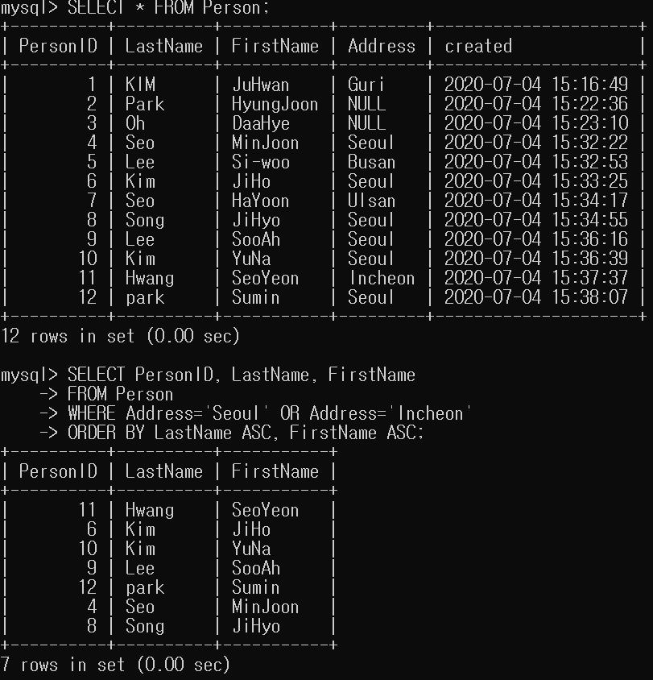
OYR 데이터베이스 쿼리
03
데이터베이스 쿼리문
- DML – SELECT
Notes:
http://minheeblog.tistory.com/category/PPT

Slide 22
OYR 데이터베이스 쿼리
03
데이터베이스 쿼리문
- DML – INSERT
INSERT 기본형
Ex ) INSERT INTO table_name(column1, column2,…) value(data1, data2,…);
2. 다른 테이블의 데이터를 INSERT (다중 INSERT)
Ex ) INSERT INTO copy_table_name
SELECT column1, column2,… from table_name;
3. INSERT를 활용한 테이블 전체 복사
Ex ) INSERT INTO copy_table_name
SELECt * from table_name;
Notes:
http://minheeblog.tistory.com/category/PPT

Slide 23
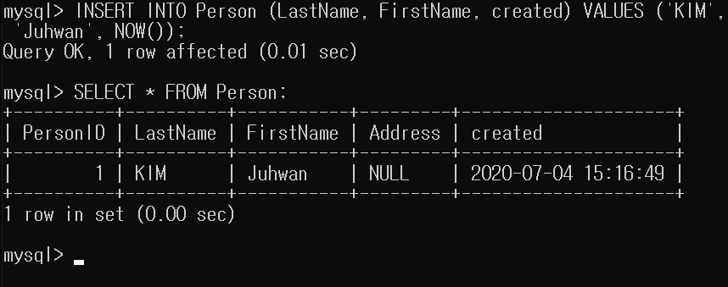
OYR 데이터베이스 쿼리
03
데이터베이스 쿼리문
- DML – INSERT
Notes:
http://minheeblog.tistory.com/category/PPT

Slide 24
OYR 데이터베이스 쿼리
03
데이터베이스 쿼리문
- DML – UPDATE
UPDATE 기본형
Ex ) UPDATE table_name SET column1 = 값1, column2 = 값2, … WHERE 조건
Notes:
http://minheeblog.tistory.com/category/PPT

Slide 25
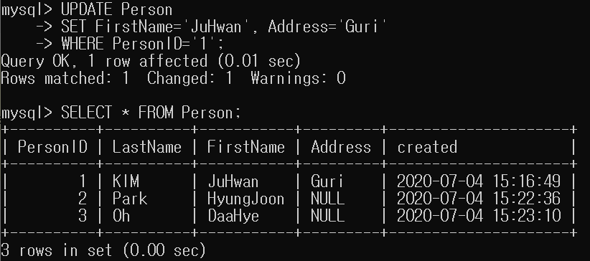
OYR 데이터베이스 쿼리
03
데이터베이스 쿼리문
- DML – UPDATE
Notes:
http://minheeblog.tistory.com/category/PPT

Slide 26
OYR 데이터베이스 쿼리
03
데이터베이스 쿼리문
- DML – DELETE
1. DELETE 기본형
Ex ) DELETE FROM table_name WHERE 필드명 = ‘조건’ ;
2. DELETE를 활용한 모든 데이터 삭제
Ex ) DELETE FROM table_name
Notes:
http://minheeblog.tistory.com/category/PPT

Slide 27
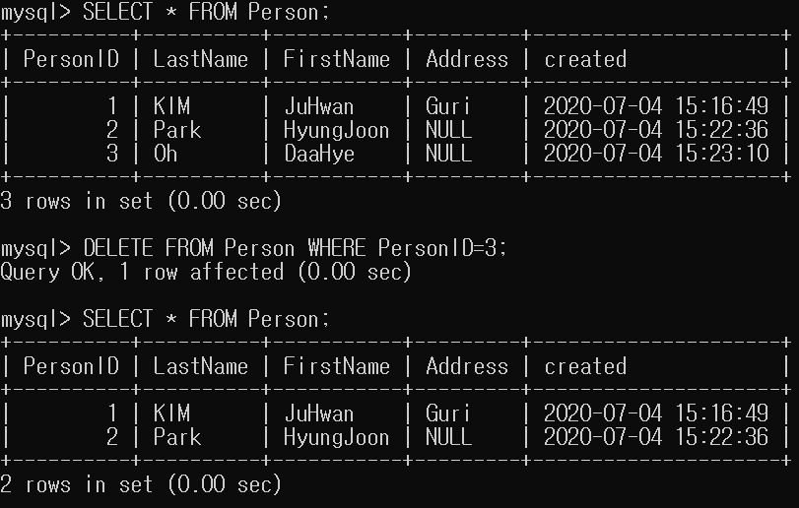
OYR 데이터베이스 쿼리
03
데이터베이스 쿼리문
- DML – DELETE
Notes:
http://minheeblog.tistory.com/category/PPT

Slide 28
과목이름이나 영문타이틀
THANK
YOU
발표자 박 민 희
Notes:
http://minheeblog.tistory.com/category/PPT

